Slide 1


Муниципальное бюджетное общеобразовательное учреждение
«Средняя общеобразовательная школа № 1»
города Приозерска
Мастер - класс на тему:
«Применение технологии «интеллект – карта на уроках английского языка»
Соколовой Юлии Александровны

Slide 2



ЦЕЛЬ МАСТЕР КЛАССА:
презентация педагогического опыта эффективного использования технологии интеллект – карт на уроках английского языка, обеспечивающая повышение качества обучения.

Slide 3

ЗАДАЧИ:
Обоснование основных идей эффективной педагогической технологии интеллект – карт;
Характеристика творческой лаборатории;
Определение проблем и перспектив в работе;
Описание системы уроков в режиме эффективной педагогической технологии;
Представление урока, демонстрирующего эффективность педагогической технологии;
Доказательство результативности деятельности учащихся

Slide 4
Содержание мастер – класса:
Презентация педагогического опыта;
Представление системы учебных занятий;
Проведение имитационной игры;
Моделирование;
Рефлексия. Синквейн.

Slide 5

Ожидаемые результаты мастер –класса:
Вы познакомитесь с сущностью обучения с помощью интеллект – карты;
Определите и оцените отличия интеллект – карты от других систем обучения;
Определите суть рационализации;
Узнаете принципы построения и использования интеллект – карты;
Как разработать интеллект – карту;
Общий план проведения урока;
Научитесь самостоятельно моделировать уроки по своим предметам в режиме продемонстрированной педагогической технологии

Slide 6

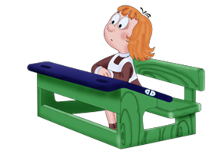
I cannot teach anybody anything.
I can only make them think.
- Socrates-

Slide 7

Понятие
«mind» (англ) - ум, «maps» (англ) - карты
(интеллектуальная, умственная, ментальная карта, ассоциограмма, карта памяти)
Интеллектуальная карта – это удобная инфографика мыслей.
Интеллектуальная карта – это диаграмма связей, способ изображения процесса общего системного мышления с помощью схем.

Slide 8

Интеллект-карты – это графическое выражение….
Интеллект-карты – это мощный визуальный метод…
Интеллект-карты – это инструмент….
Ителлект–карты – технология изображения информации в графическом виде

Slide 9
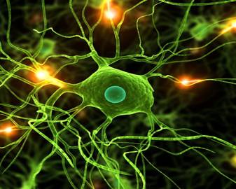
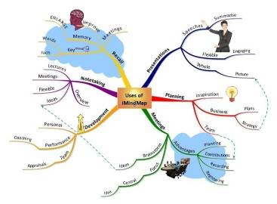

Slide 10
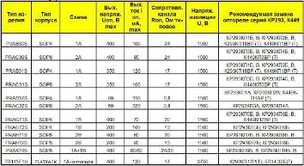
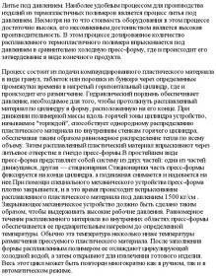
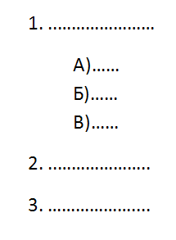
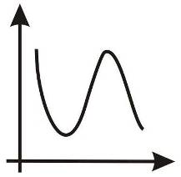
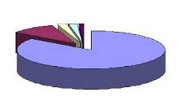
Стандартные способы записи
Таблица
Текст
Список
Графики и диаграммы

Slide 11
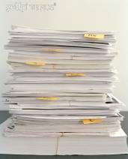


Недостатки линейного способа записи
1. Информацию трудно запомнить. Однообразие приводит к снижению мозгом остроты восприятия информации.

Slide 12

Недостатки линейного способа записи
2.Большие временные потери
  Запись
  Чтение
  Поиск

Slide 13

Недостатки линейного способа записи
3. Отсутствие творчества

Slide 14
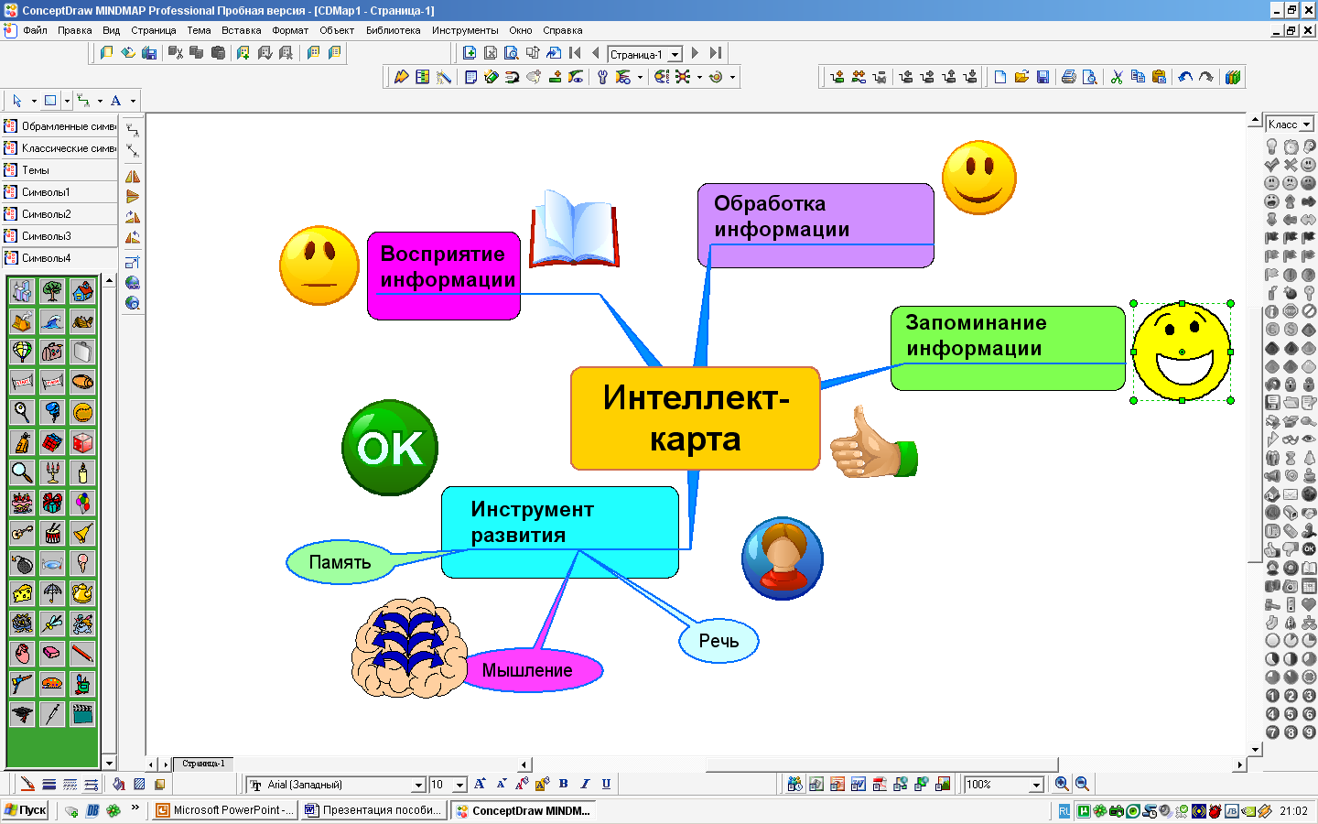

Slide 15
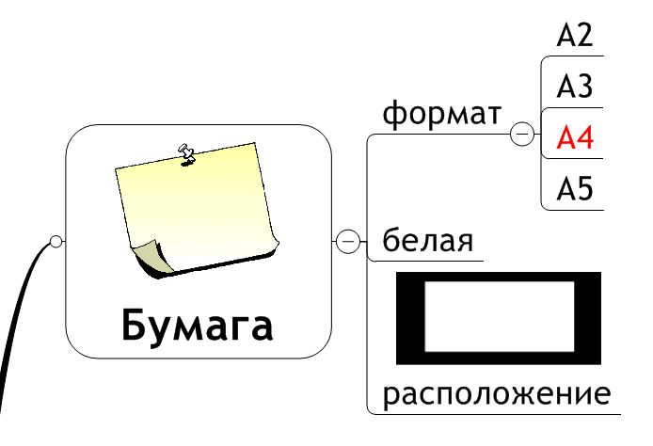

Slide 16
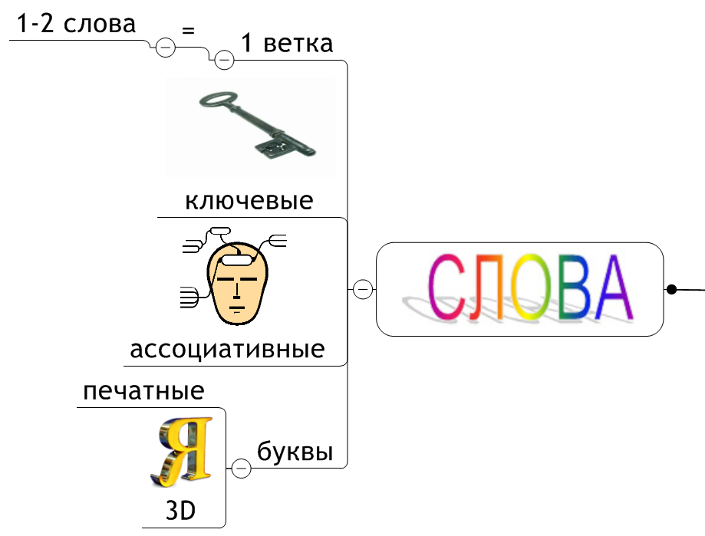

Slide 17
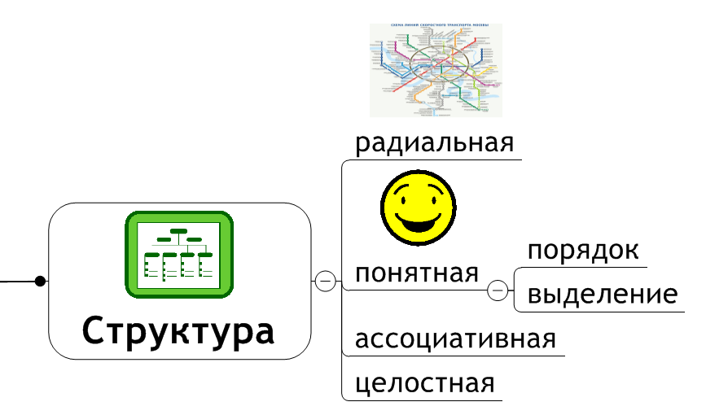

Slide 18
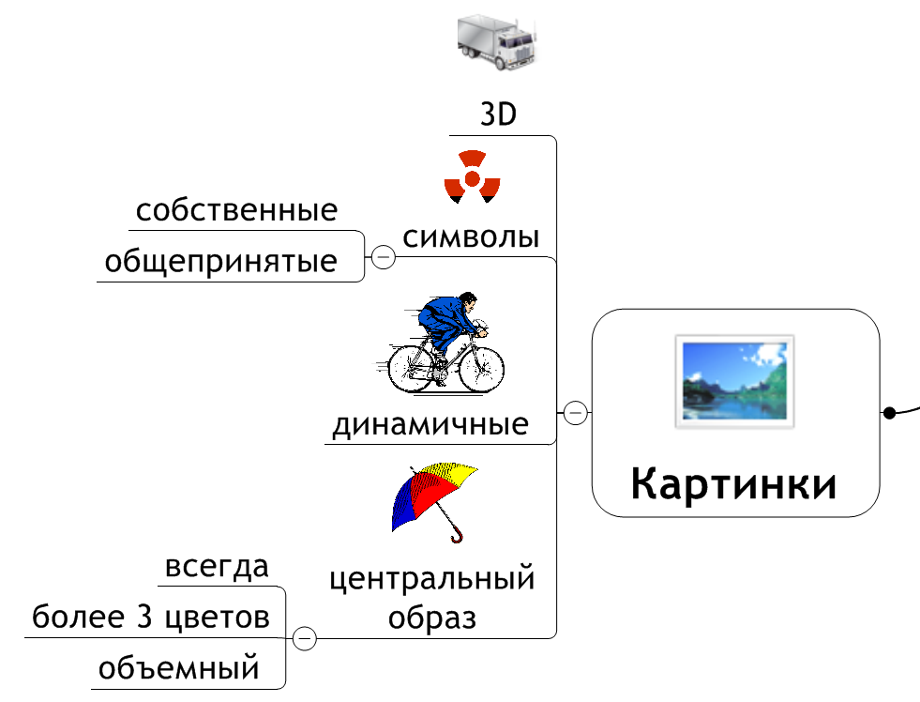

Slide 19
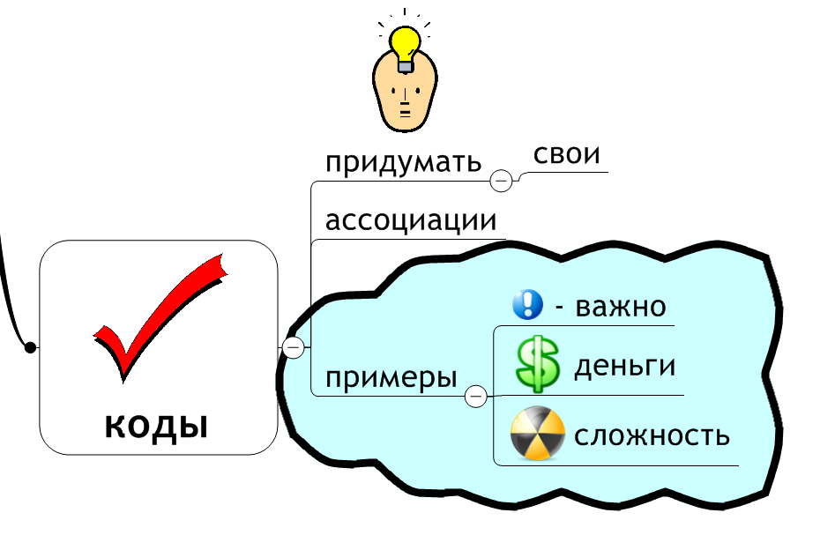

Slide 20
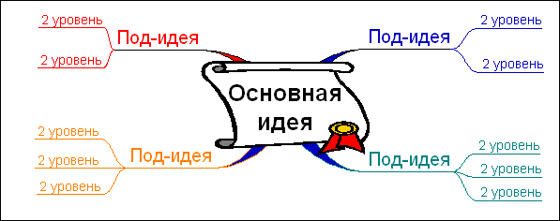

Slide 21
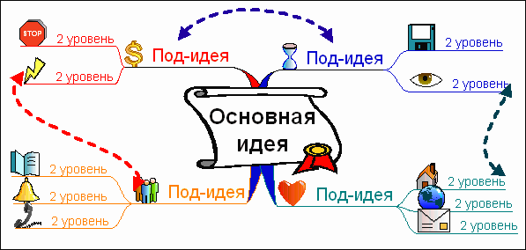

Slide 22
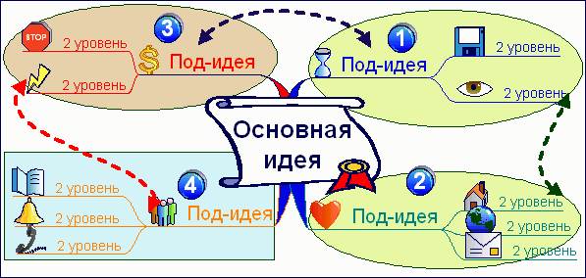

Slide 23
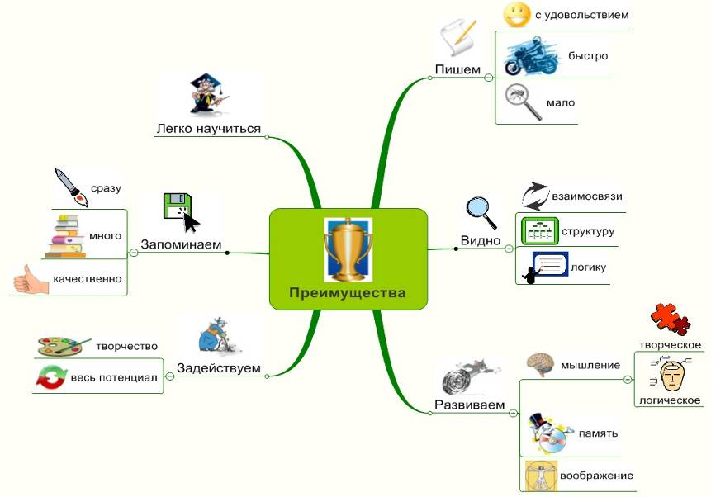
Преимущества интеллект - карт

Slide 24
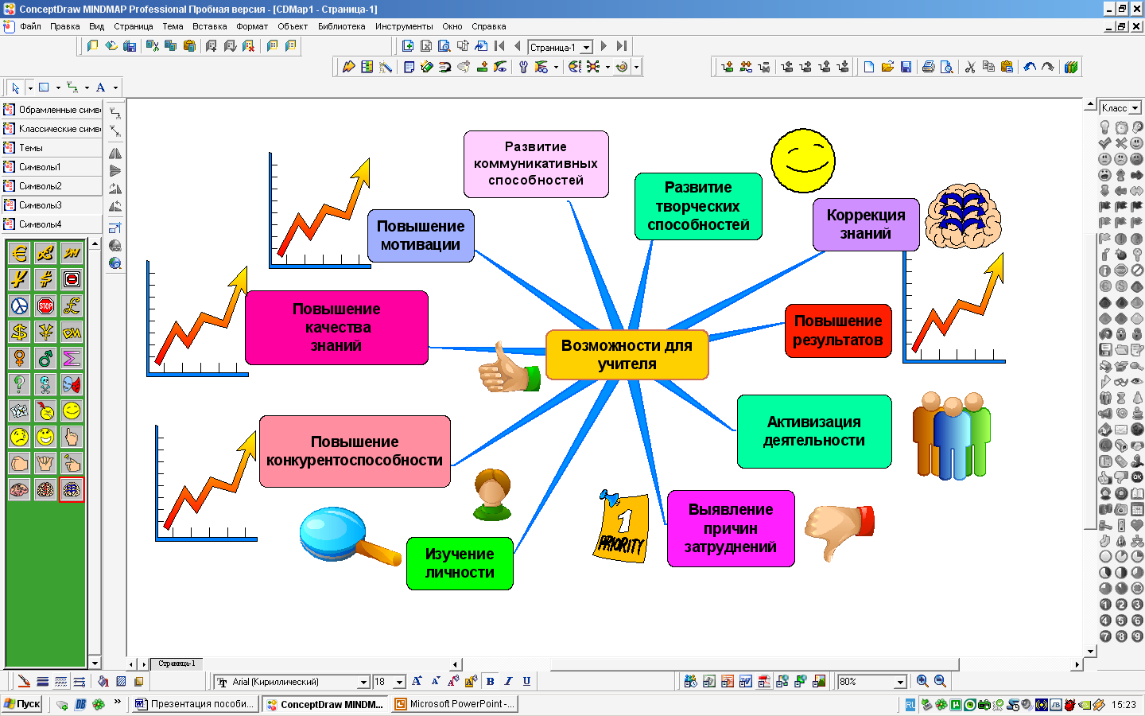

Slide 25
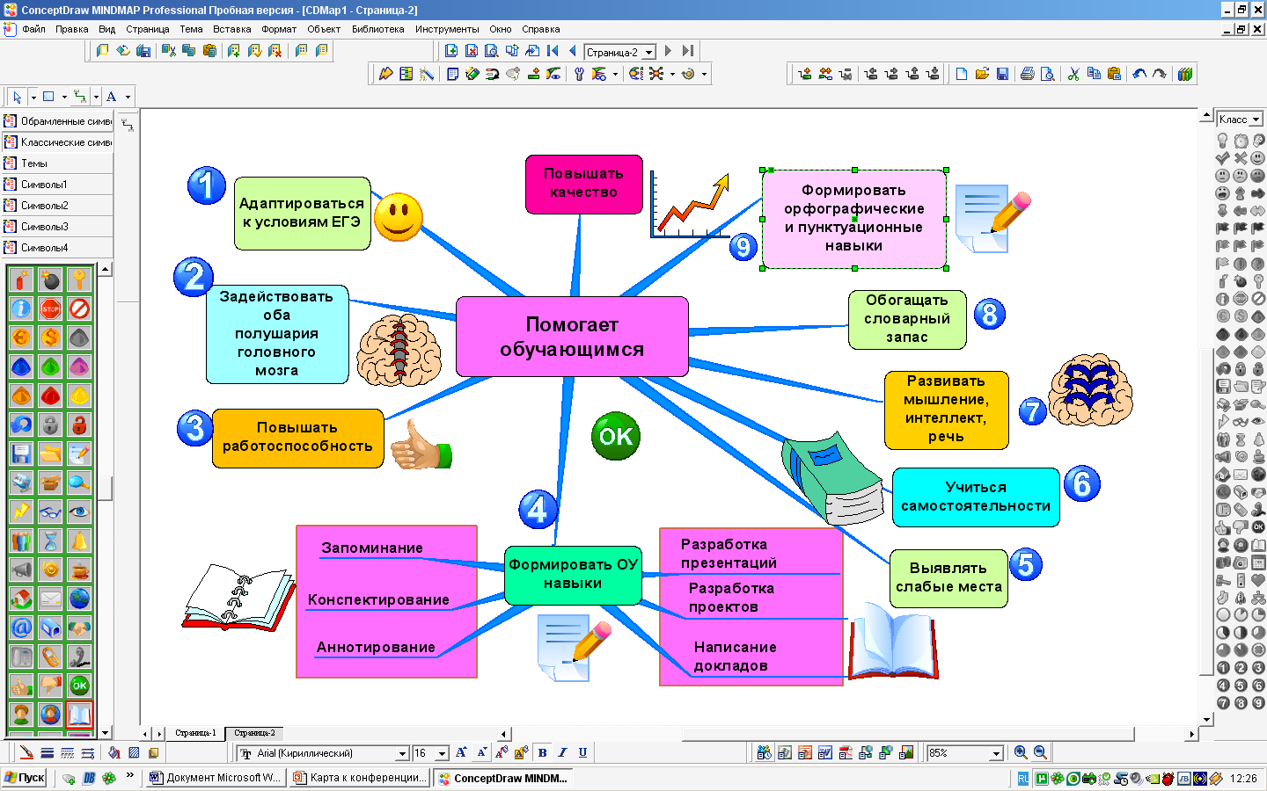

Slide 26
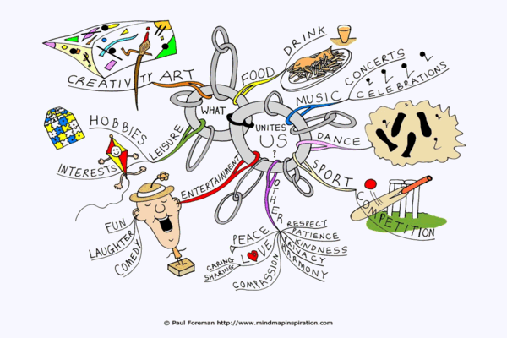
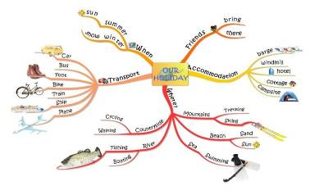
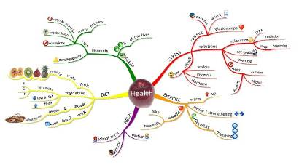
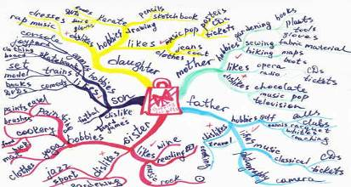

Slide 27
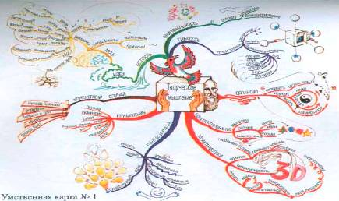
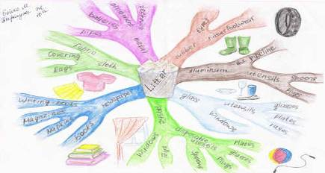
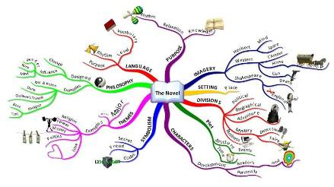
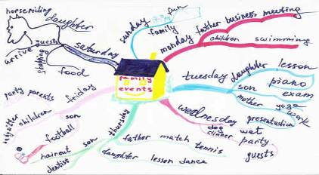

Slide 28

Применение интеллект-карт на уроках английского языка позволяет:
Создать мотивацию к овладению иностранным языком как средством общения.
Организовать индивидуальную, групповую и коллективную деятельность учащихся.
Конструировать учебное содержание в соответствии с возрастными особенностями учащихся.
Осуществлять дифференцированный подход к учащимся.
Организовывать самостоятельную работу учащихся.

Slide 29
При изучении и закреплении новой лексики применяются следующие способы работы с картами:
Составление мыслительных карт учителем совместно с учащимися на уроке.
Составление мыслительных карт учащимися на уроке индивидуально, в группе, в паре.
Составление мыслительных карт учащимися дома индивидуально, в группе, в паре.
Для контроля знания новой лексики эффективно составление мыслительных карт учащимися индивидуально на уроке и дома.

Slide 30
Динамика развития мышления
Уровень развития образного мышления
Уровень развития логического мышления

Slide 31
Динамика развития уровня усвоения лексики
Уровень усвоения новой лексики

Slide 32

ПРОГРАММНОЕ ОБЕСПЕЧЕНИЕ
1. FreeMind
2. SciPlore MindMapping
3. Vym View Your Mind
4.chartr
5.Labyrinth
6.kdissert
7. Psycho
8. XMind для разных платформ: Windows, Mac OS X, Debian/Ubuntu, Debian/Ubuntu x64
9. Mind Genius
10.Concept Draw MIND MAP
11. Mind Manager X5 Pro
12. Mindjet MindManager 8.Ink
13. iMindMap
14. Nodemind
15. TheBrain

Slide 33







Slide 34
Правила создания синквейна
Первая строка – одно ключевое слово, определяющее содержание синквейна.
Вторая строка – два прилагательных, характеризующих данное понятие.
Третья строка – три глагола, показывающих действие понятия.
Четвертая строка – короткое предложение, в котором автор высказывает свое отношение.

Slide 35
Источники
Бьюзен Тони и Барри. Супермышление. Попурри.- М,.2007 г.
Бьюзен Тони. Карты памяти. Используй свою память на 100%. М., 2007 г.
Василенко Т.В. Что такое Mind Maps и как их рисовать.- М., 2008г.
Копыл В.И. Карты ума. М., 2004г.
Мюллер Хорст. Составление ментальных карт. Метод генерации и структурирования идей. М., 2008г.
Шенк Ф. Б. Ментальные карты.- М., 1986г.
Интернет-ресурсы:
www.mama.ru
http://www.mindmap.ru/index.htm
http://www.thinkbuzan.com/intl/products/books

